Slide 1
Adobe Expressで 動画編集しよう

Slide 2
Adobe Expressにログインしよう
① 学習メニューの「総合」をタップ → ◆動画編集 の AdobeExpress をタップ
② Adobe Expressが開いたら「ログイン」をタップ

Slide 3
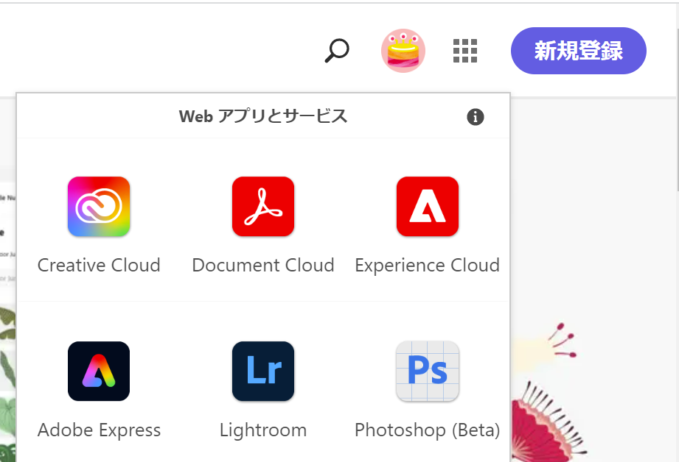
Adobe Expressにログインしよう
③ 「○○として続行」 が表示されたらタップ
すでにログインされている場合は
９点をタップ、「Adobe Express」を
アプリ一覧から選択

Slide 4
ビデオ編集をはじめよう
① 左上の ＋ をタップ
② 「ビデオ」 をタップ
③ ビデオのタイトルを入力して
「次へ」 をタップ
④ 「最初から作成」をタップ

Slide 5
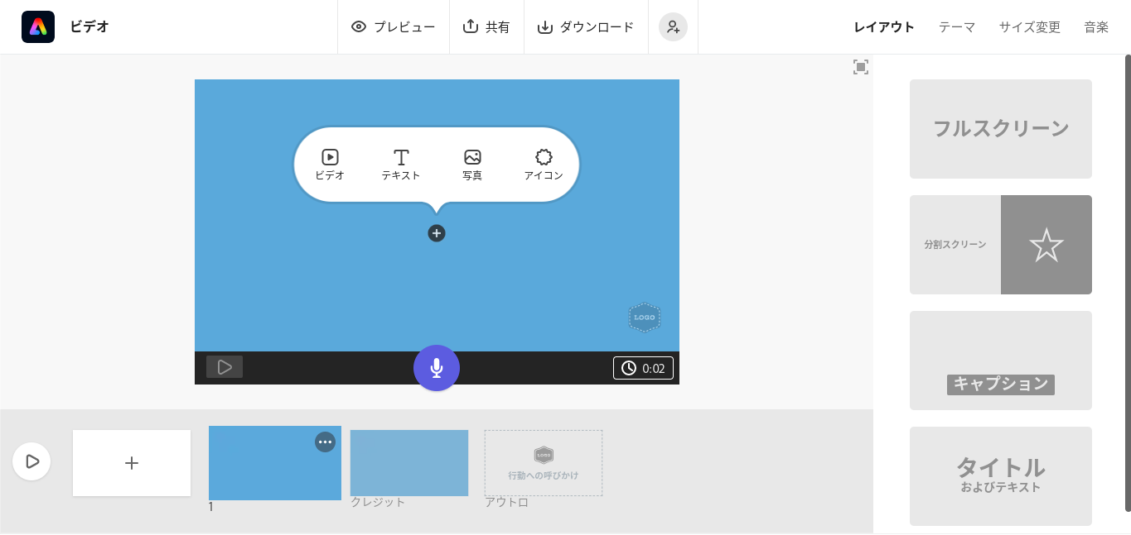
画面の説明
編集エリア
スライドに画像や動画を追加したり
テキストの挿入を行います
スライドエリア
画像や動画を挿入したスライドが表示され、
左から順に、流れていきます
順番の入れ替えや削除ができます
スライドに画像や動画を挿入して編集を行います
画像や動画を追加したいときは、＋ からスライドを増やします

Slide 6
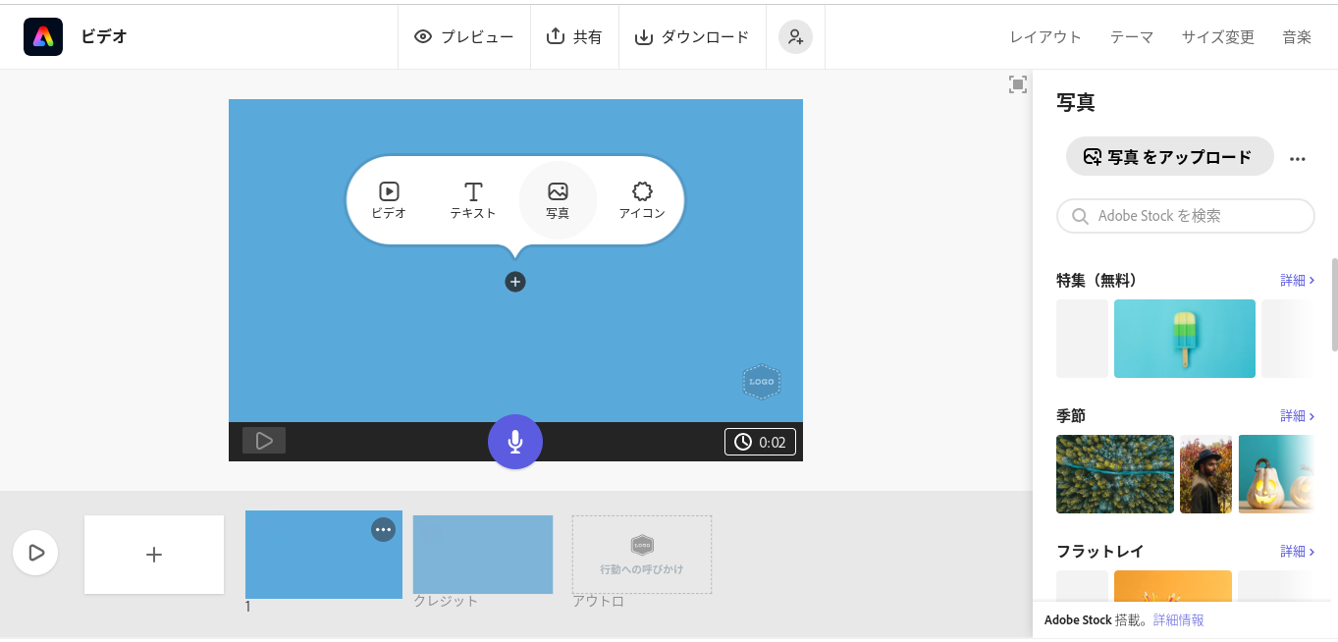
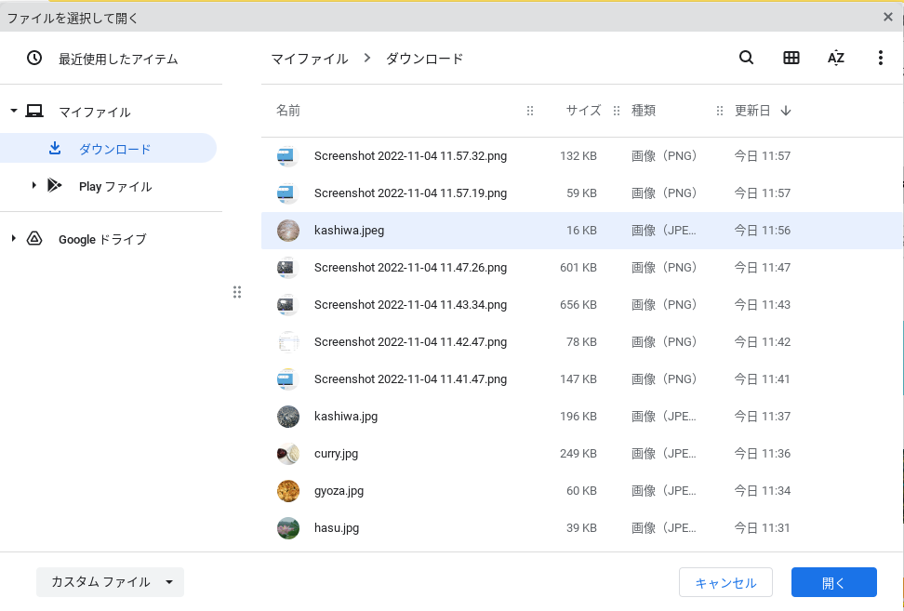
表紙に画像を追加しよう
① 編集したいスライドをタップ → ② 「＋」をタップして「写真」をタップ →
③ 「写真をアップロード」をタップ → ④ 写真を選択して「開く」をタップ
③「写真をアップロード」をタップ
②＋をタップ
「写真」をタップ
④写真を選択して「開く」をタップ
①編集したいスライドをタップ

Slide 7
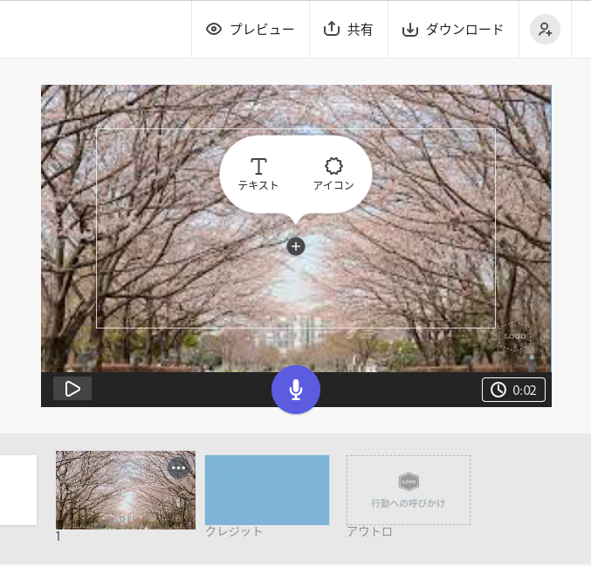
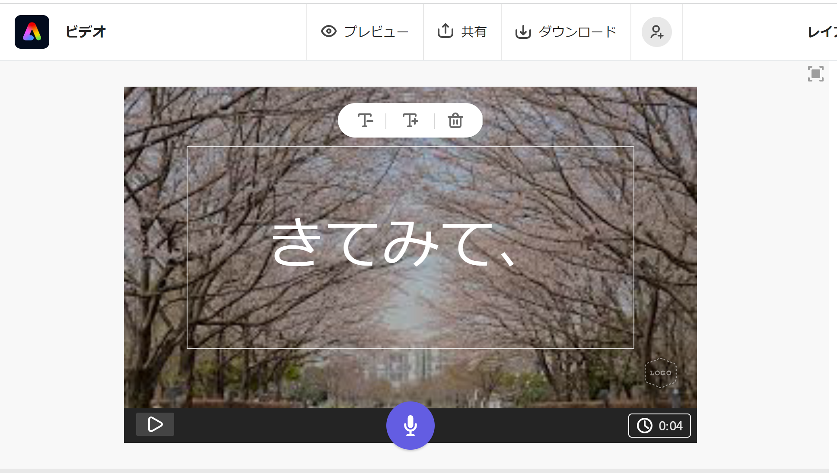
テキスト（題名）を追加してみよう
① 「＋」をタップ → ② T（テキスト）をタップ → ③ 文字を入力
②Tをタップ
③文字を入力
①＋をタップ
テキストを小さくする
テキストを大きくする
テキストを削除する

Slide 8
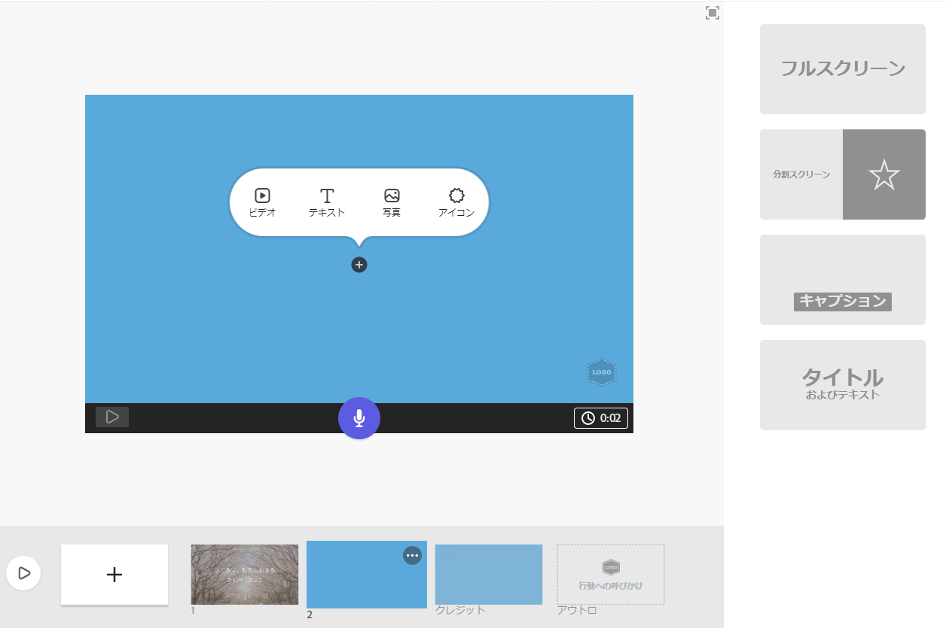
新しいスライドに、動画を追加しよう
① 「＋」をタップして新しいスライドを追加 →
② 新しいスライドが追加されるので、右にあるレイアウトから「キャプション」入りのものを選ぶ
← ②このレイアウトを選ぶ
①＋をタップ
新しいスライドが追加された

Slide 9
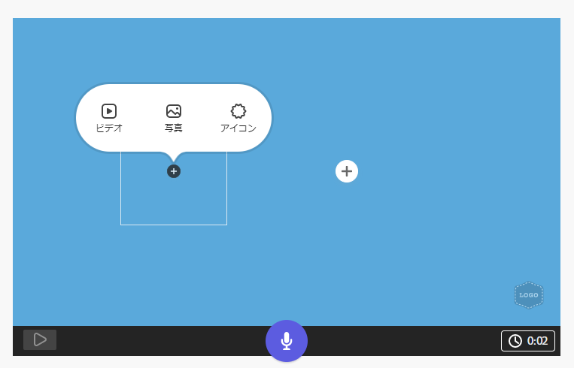
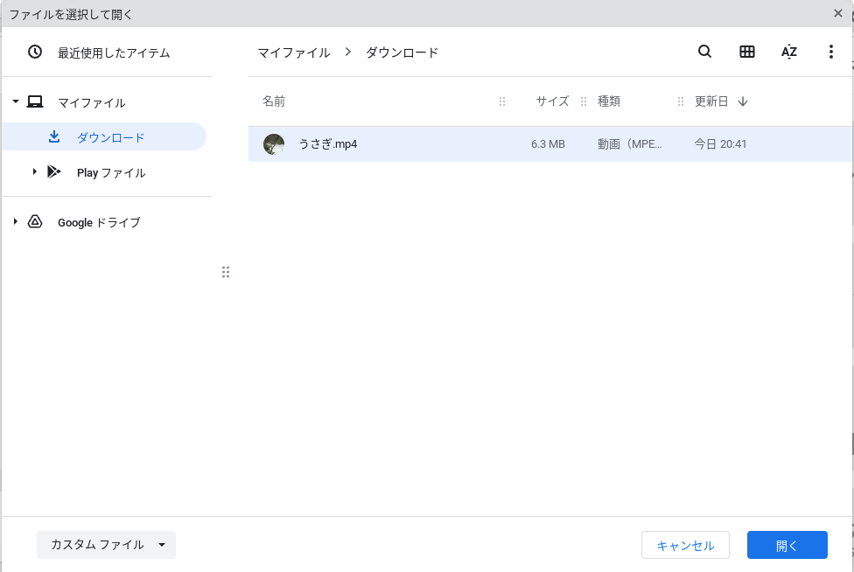
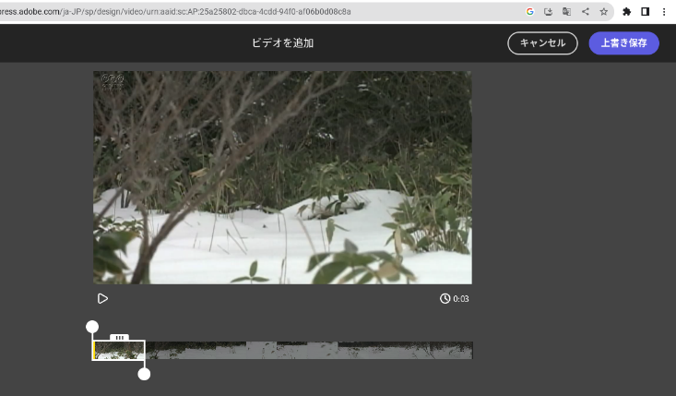
新しいスライドに、動画を追加しよう
③ ビデオをタップ → ④ 動画を選択して「開く」をタップ → ⑤ ビデオの編集画面が開く
④ 動画を選択して
「開く」をタップ
③ ビデオをタップ
⑤ ビデオの編集画面が開く

Slide 10
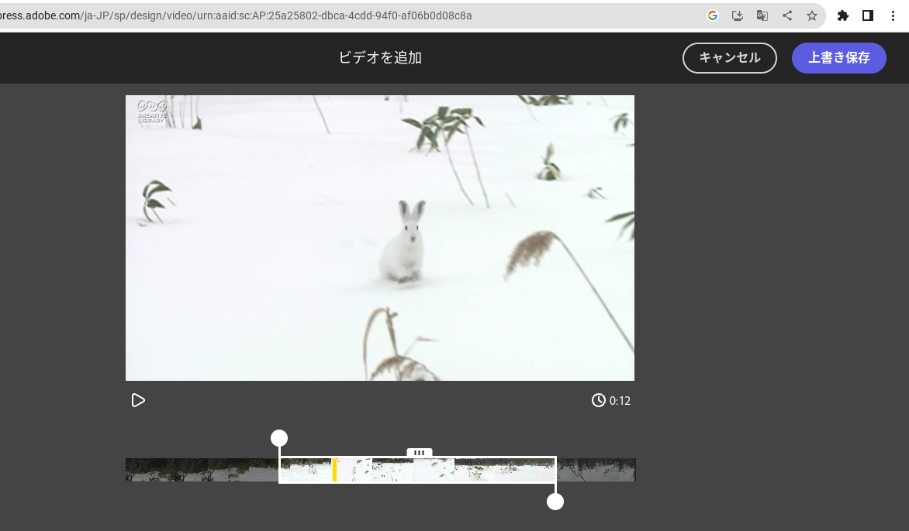
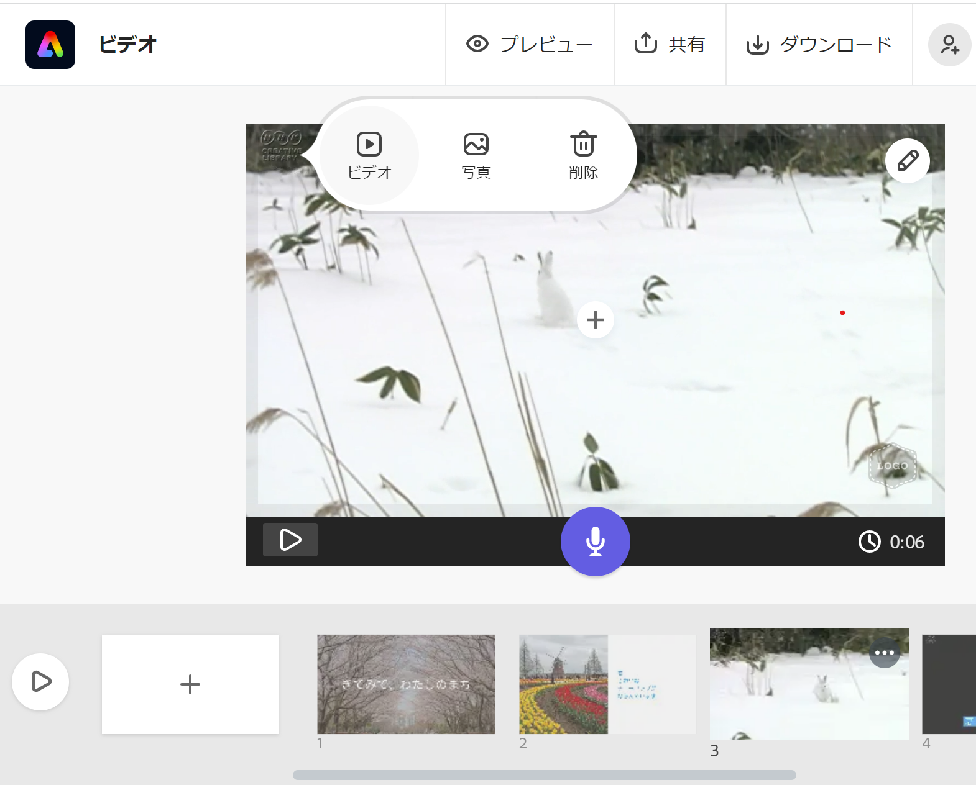
新しいスライドに、動画を追加しよう
⑥ 取り込みたい部分を選択して、「上書き保存」をタップ
動画の開始を
決めます
動画の終了を
決めます
⑥上書き保存をタップ
切り取り範囲を移動します
黄色い線：再生ヘッド
この位置の画像が上の
プレビュー画面に表示される
カットされる部分
残される部分
カットされる部分

Slide 11
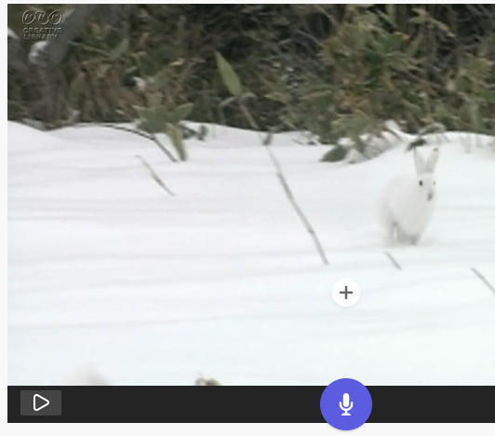
動画にテキスト（キャプション）を追加しよう
① 「＋」をタップ → ② テキストを入力
② テキストを入力
① 「＋」をタップ
入力後、テキストの位置を
移動することができます

Slide 12
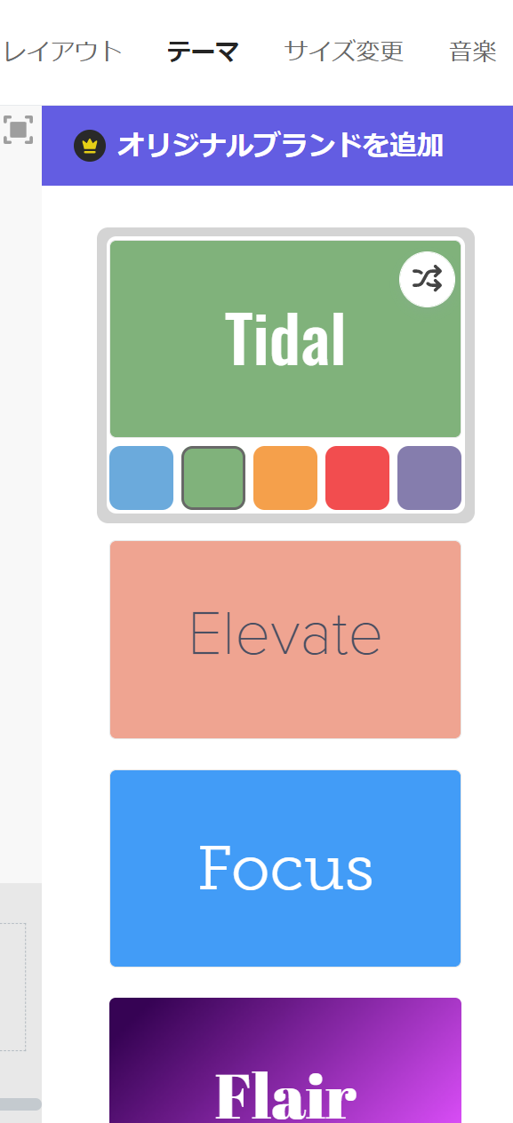
テーマと音楽を決めてみよう（ビデオ全体に設定されます）
テーマにより
フォントや色
画面の切り替えが
変わります
音楽を流すか、流さないかを選択します
音量を調節します
左：小 右：大
自分で用意した音楽を
追加します
用意された音楽を
つけることができます
試しに聴くことができます

Slide 13
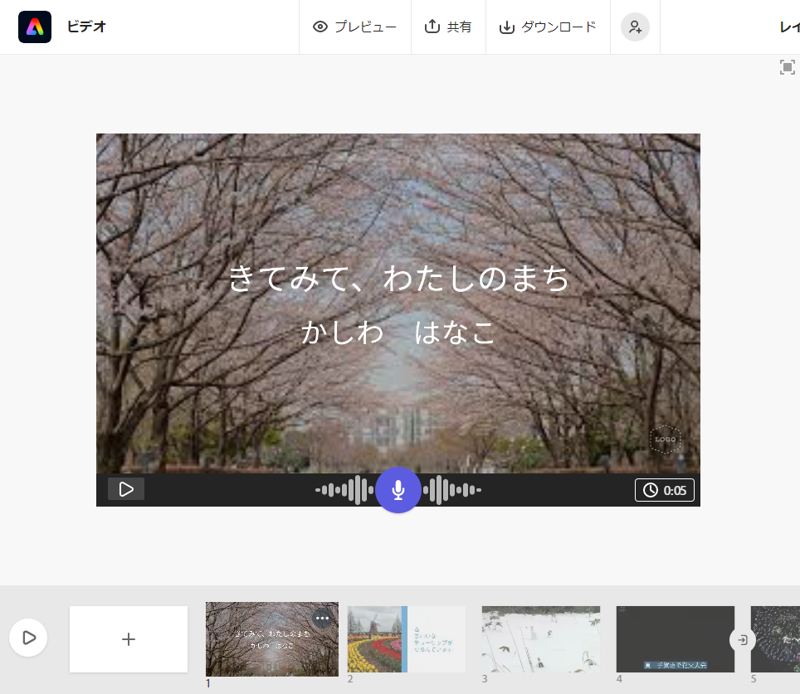
完成したビデオをプレビューしよう
①プレビューをタップ

Slide 14
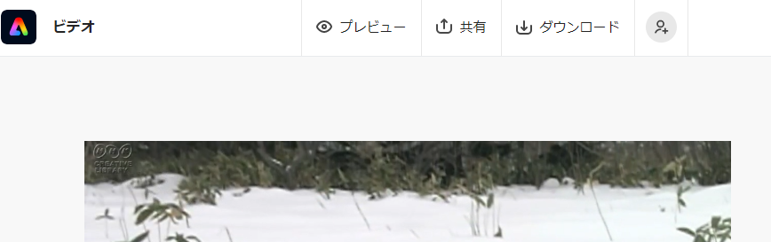
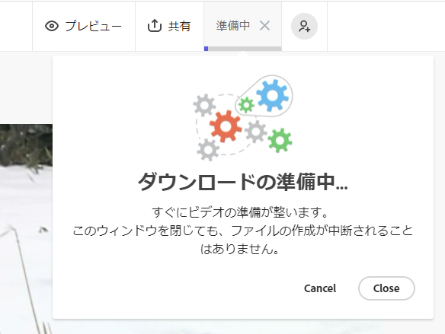
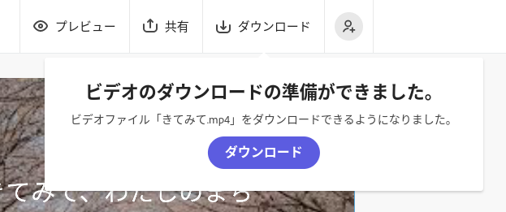
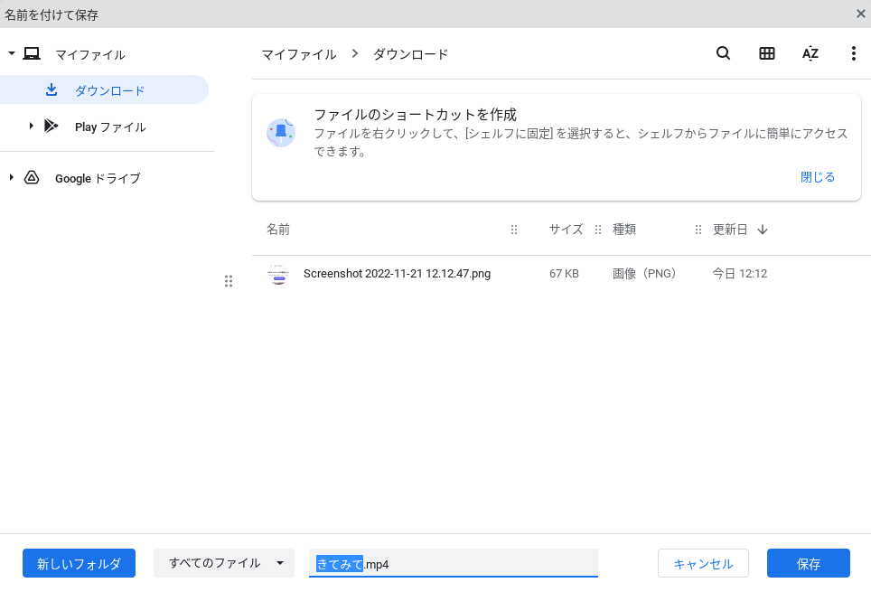
動画を保存しよう
① 「ダウンロード」をタップして待つ
② 「ダウンロード」をタップ
③ 「保存」をタップ
Chromebookに
mp4ファイルとして
ダウンロードできます。

